Slide 1
温度：T₁
温度：T_{２}

Slide 2
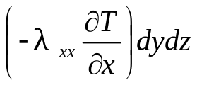
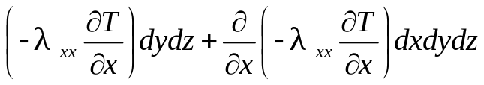
dz
dy
dx
y
z
x
x
x+dx

Slide 3
１
２
３
４
５
６

Slide 4
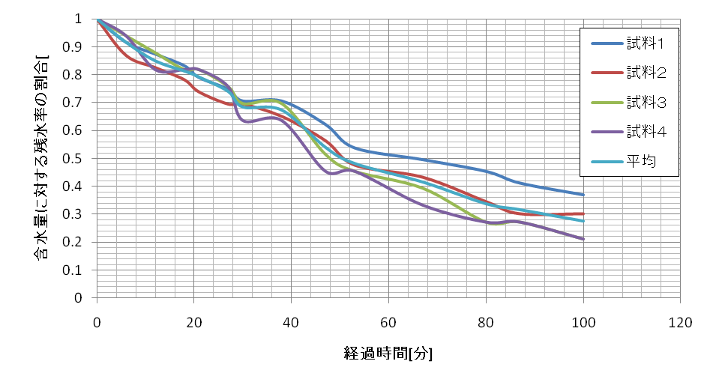

Slide 5
４
３
１
２

Slide 6
4
ζ
4(0,0,1)
z
1
3(0,1,0)
(x,y,z)
η
2
3
1(0,0,0)
y
x
2(1,0,0)
ξ

